Slide 1
PROGRAMACION PYTHON
NIVEL 1
CLASES ABSTRACTAS
Prof: Caceres Katherine

Slide 2

CLASES ABSTRACTAS
A diferencia de las clases con las que estuvimos trabajando anteriormente, las clases abstractas no se pueden instanciar.
No se pueden crear objetos a partir de ellas.
Su principal función es definir comportamientos o funciones que luego las demás clases heredarán.

Slide 3
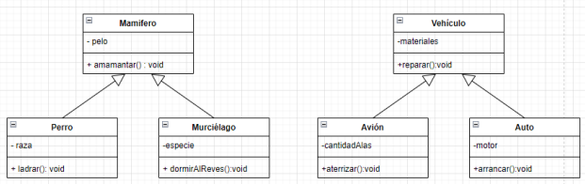
En el siguiente modelo, si deseamos agregar el método volar, el mismo podría incluir a los murciélagos y a los aviones.
Pero ellos no comparten una clase padre en común.

Slide 4
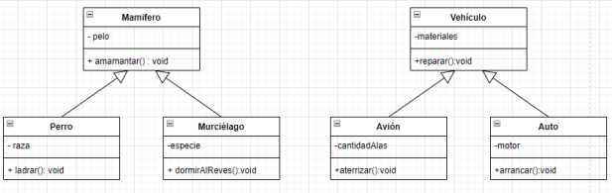
Tampoco podemos agregar el método en las clases padre, ya que no todos los mamíferos pueden volar, ni tampoco todos los vehículos.

Slide 5
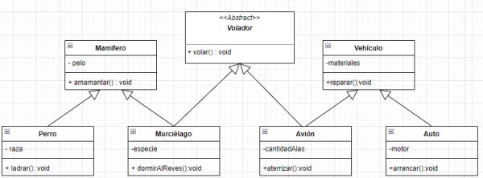
Podemos crear una clase abstracta Volador, con el método volar, el cual las clases hijas que lo hereden, podrán implementarlo como deseen.

Slide 6

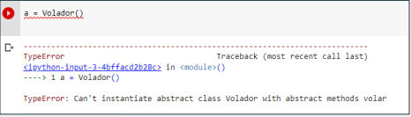
Para crear una clase Abstracta debemos importar ABC y abstractmethod del paquete abc.
Luego antes del método a considerar abstracto, debemos agregar el decorador @abstractmethod.
Si intentamos instanciar la clase Volador, veremos que no nos dejará, ya que es una clase Abstracta, porque posee un método abstracto.

Slide 7


Luego las clases podrán heredar de la clase abstracta como si fuera una clase padre común.
Cada clase sobrescribe el método volar, y lo implementa de acuerdo a cómo se desarrolla esa función.

Slide 8
REUTILIZACION DE CODIGO
Mediante la herencia, en clases abstractas también podemos definir métodos que se van a sobrescribir así como métodos que se heredarán tal cual.
Y que por lo tanto no serán abstractos.

Slide 9
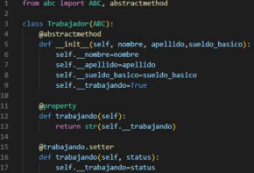

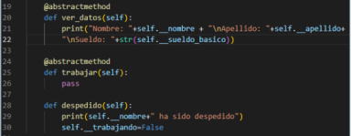
Definimos la clase abstracta Trabajador, con los atributos nombre, apellido, y sueldo básico.
También agregamos 3 métodos, ver_datos(), trabajar y despedido(). (nótese que despedido no tiene el decorador abstractmethod)

Slide 10
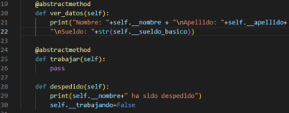

ver_datos() muestra en la pantalla el nombre, apellido y el sueldo del trabajador.
Trabajar no tiene asignado ningún código.
El método despedido() muestra en la pantalla el nombre del trabajador y avisa que fue despedido, asignándole el valor False al atributo “trabajando”

Slide 11
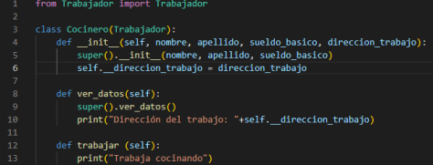
Luego creamos la clase Cocinero, que hereda de Trabajador, y tiene como atributo propio “direccion_trabajo”.
Sobreescribe el método trabajar() totalmente.
Y el método ver_datos() lo sobreescribe llamando al método de la clase padre, y agregándole la dirección del trabajo.
Como el método de la clase padre “despedido()” no tiene el decorador @abstractmethod, no hace falta sobreescribirlo.

Slide 12
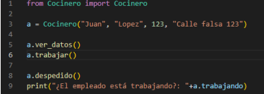


Si creamos un objeto cocinero, y llamamos al método ver_datos(), veremos que ejecuta el método de la clase trabajador y además le agrega el propio de la clase.
Además el método trabajar usará el propio de la clase, y con el método despedido() al no haber sido sobreescrito en la clase Cocinero ejecutará la de la clase Trabajador.

